Slide 1
ESCUELA POLITÉCNICA DEL EJÉRCITO
DEPARTAMENTO DE ELÉCTRICA Y ELECTRÓNICA
CARRERA DE INGENIERÍA EN ELECTRÓNICA Y TELECOMUNICACIONES
PROYECTO DE GRADO PARA LA OBTENCIÓN DEL TÍTULO DE INGENIERÍA
“ESTUDIO DE FACTIBILIDAD PARA LA MIGRACIÓN DEL SISTEMA MÓVIL UMTS/HSPA A LTE”
NATHALY VERÓNICA OROZCO GARZÓN
Sangolquí – Ecuador
2011
Director: Ing. Gonzalo Olmedo, Ph.D
Co -Director: Ing. Rubén León, MSc.

Slide 2
OBJETIVOS
General
Realizar un estudio que permita determinar la factibilidad para la migración del sistema UMTS/HSPA a LTE.
Específicos
Determinar las características generales de los sistemas de tercera y cuarta generación UMTS/HSPA y LTE respectivamente, a fin de obtener las directrices básicas que contribuyan con el desarrollo del estudio técnico.
Analizar la estructura de las redes móviles de tercera generación UMTS/HSPA con el objetivo de verificar si sus elementos pueden ser utilizados en los sistemas móviles de cuarta generación LTE.
Analizar la situación actual de los operadores de servicio móvil avanzado en el Ecuador y establecer lineamientos para la migración de sus redes hacia los sistemas móviles de cuarta generación.
Realizar un caso de estudio para un Operador de Servicio Móvil Avanzado buscando establecer si los parámetros empleados por la red del mencionado operador se encuentran acorde a los resultados realizados por el estudio de la migración de un sistema UMTS/HSPA a LTE.
Objetivos

Slide 3
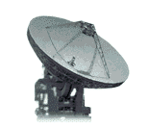
CONTENIDO
CAPITULO 2
CAPITULO 3
Tecnologías Móviles UMTS y LTE
Factibilidad para la migración de la tecnología Móvil UMTS/HSPA a la tecnología LTE.
CAPITULO 1
CAPITULO 4
Conceptos básicos
Caso de estudio en el Ecuador (migración de UMTS/HSPA a LTE para operadores del Servicio Móvil Avanzado)
CONCLUSIONES Y RECOMENDACIONES
Contenido

Slide 4
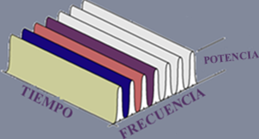
TÉCNICAS DE ACCESO MÚLTIPLE
FDMA (Acceso Multiple por División de Frecuencia)
TDMA (Acceso Multiple por División de Tiempo)
CDMA (Acceso Multiple por División de Código)
Capítulo I

Slide 5
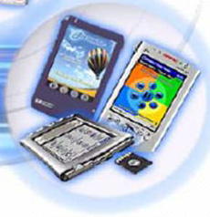
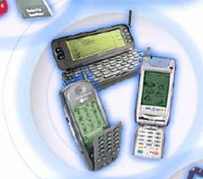
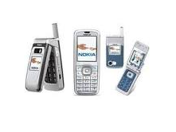
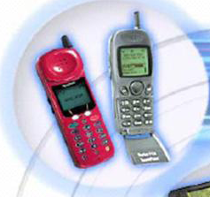
EVOLUCIÓN DE LOS SISTEMAS DE COMUNICACIONES MÓVILES
Movilidad basada en IP Menor latencia y flexibilidad de espectro
Velocidad de transmisión de datos muy altas Menos costosa
Convergencias absoluta telecomunicaciones y datos Seguridad alta
QoS de punta a punta Ancho de banda adaptativo
4G
Movilidad avanzada Mayor capacidad
Más servicios (presencia de datos) Velocidad alta
Solución y Roaming global Mayor QoS
3G
Itinerancia sin discontinuidad Seguridad Compatibilidad
Conceptos y modelos de servicios QoS Servicios de voz y datos
Sistemas digitales Mayor capacidad Velocidad media
Avance hacia una solución global y Roaming Mensajes SMS y MMS
2G
Movilidad básica Incompatibilidad
Servicios básicos (solo voz) valor añadido a redes fijas
Sistemas analógicos o semianalógicos (interfaz radioeléctrica analógica y conmutación digital)
1G
AMPS
NMTS
TDMA
GSM
CDMA
cdmaOne
IS-95A
cdmaOne
IS-95B
GPRS
EDGE
CDMA2000
UMTS
HSPA
HSPA+
LTE
LTE ADVANCED
1G
2G
2.5 G
3G
4G
Capítulo I

Slide 6
EVOLUCIÓN DE LOS SISTEMAS DE COMUNICACIONES MÓVILES
NTT
Telefonía y Telegrafía de Japón
Japón - 1979
NMTS
Sistema de Telefonía Móvil Nórdica
Dinamarca, Suecia, Finlandia y Noruega – 1981
AMPS
Sistema Americano de Telefonía Móvil
USA – 1983
TACS
Sistema de Comunicaciones Acceso Total
Reino Unido – 1985
Banda 450 MHz
Banda 800 MHz
Banda de 900 MHz
TDMA
IS-54 - 1992
CDMA
IS-95 – 1993
IS-95B → 64kbps
GSM
Portadoras 200 kHz
Canales 30 kHz
9,6kbps – 14,4kbps
8 time – slots en cada portadora
Hasta 9,6 kbps
GPRS
Hasta 171,3 kbps (teórico) y hasta 53,6 kbps (práctica)
1G
2G
3G
4G
Modulación 8-PSK
Hasta 384 kbps
EDGE
Capítulo I

Slide 7
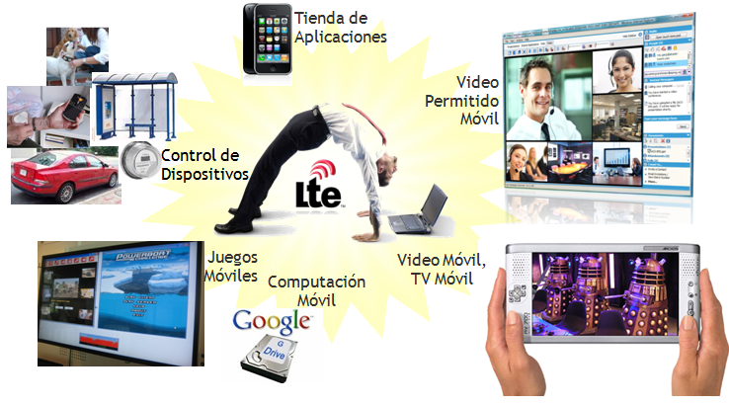
EVOLUCIÓN DE LOS SISTEMAS DE COMUNICACIONES MÓVILES
1G
2G
CDMA2000
Hasta 144 kbps
UMTS
Portadora de 5MHz
HSPA
TTI=2ms
En 1X-EVDO hasta 3,1 Mbps
Hasta 2,048 Mbps
HSDPA → 14,4 Mbps
HSUPA → 5,7 Mbps
WCDMA
3G
4G
LTE
Totalmente IP (IMS)
Hasta 100 Mbps
Técnicas MIMO
Flexibilidad de espectro
Mínimo 12 portadoras de 15 kHz
TTI=1ms
Capítulo I

Slide 8
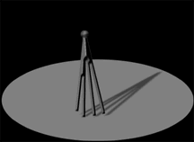
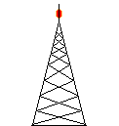
INTERFAZ RADIOELÉCTRICA WCDMA
3,84 MHz
Robustez
Flexibilidad
Resistencia a las interferencias
Emplea técnica DSSS
0,58 MHz
0,58 MHz
f
QPSK – Downlink
BPSK - Uplink
16-QAM
5 MHz
Modulación
Control de Potencia
Lazo cerrado
Optimiza el rendimiento del receptor
Código de aleatorización
Diferenciación de usuarios
Diferenciación de celdas
Codificación
Permite incrementar usuarios por portadora al disminuir el nivel de interferencia
Código de canalización
Canales de datos y control del mismo terminal
Usuarios de una misma celda
Cell Breathing
Mientras menos usuarios estén en el sistema se tendrá mayor cobertura
Código de esparcimiento
Código de canalización x
Código de aleatorización
Capítulo I

Slide 9
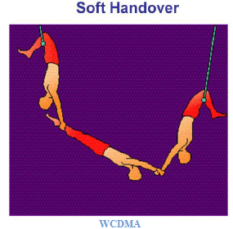
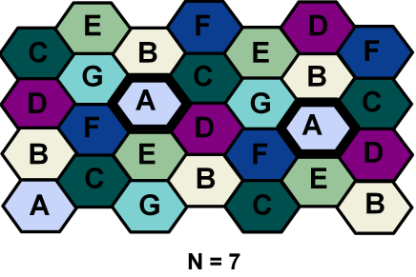
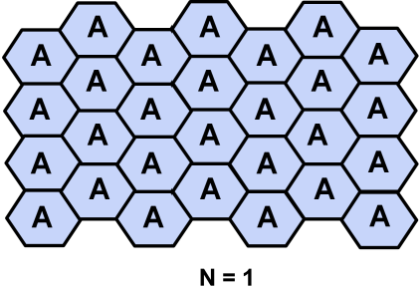
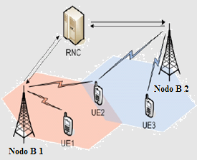
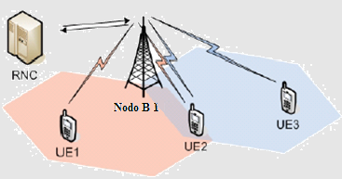
INTERFAZ RADIOELÉCTRICA WCDMA
HANDOVER
REUSO DE FRECUENCIAS
Transfiere el servicio de una BTS a otra cuando la calidad del enlace no es suficiente
Permite a un mismo canal ser utilizado simultáneamente mientras se encuentren lo suficientemente separados para evitar interferencias
FDMA y TDMA
CDMA
Softer Handover
Soft Handover
Capítulo I

Slide 10
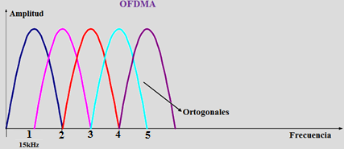
INTERFAZ RADIOELÉCTRICA OFDMA EN LTE
MCM
Divide la señal de banda ancha en sub-portadoras paralelas sin que estas se traslapen
FDMA
Modulación
3GPP acordó que para transmisiones en broadcast puede emplear 7.5 kHz entre subportadora
QPSK
16-QAM
64-QAM
Release 8 recomienda 15kHz
Tolera perdida de ortogonalidad entre sub-portadoras y
Disminuye el efecto Doppler
Beneficios de OFDMA en LTE
Facilidad de adaptación a diferentes anchos de banda
Eficiencia espectral sin perdida de información
Permite resolver el efecto multitrayectoria
Permite el empleo de técnicas avanzadas de procesamiento de señales
Permite tecnologías de antenas como MIMO
Capítulo I

Slide 11
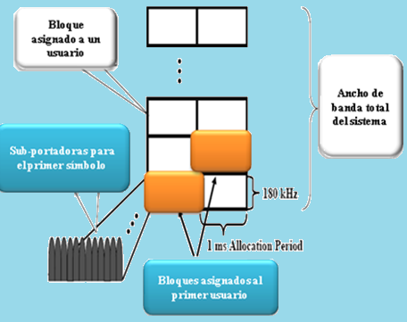
INTERFAZ RADIOELÉCTRICA OFDMA EN LTE
Bloques de 12 sub-portadoras de 15 kHz (180 kHz)
TTI : 1 ms
Ancho de banda (MHz) | 1.4 | 3 | 5 | 10 | 15 | 20
Número de bloques | 6 | 15 | 25 | 50 | 75 | 100
Ancho de banda Tx (MHz) | 1.08 | 2.7 | 4.5 | 9 | 13.5 | 18
#de bloques en función del AB
Capítulo I

Slide 12
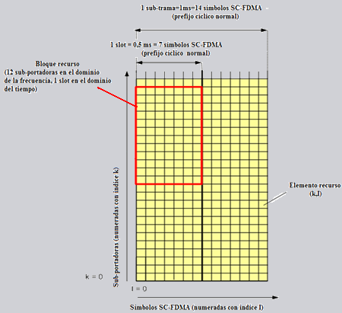
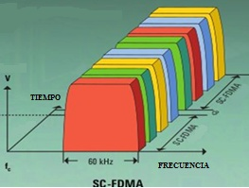
INTERFAZ RADIOELÉCTRICA SC-FDMA EN LTE
Modificación de OFDMA similar en desempeño y complejidad
Modulación
QPSK
16-QAM
Transmite un símbolo en un conjunto de sub-portadoras simultáneamente
La principal ventaja de SC-FDMA, es la robustez frente a propagación de la señal por multitrayectos.
Bajo PAPR (Relación de Potencia Pico promedio) de la señal transmitida, logra un uso eficiente de la energía almacenada en las baterías de los dispositivos móviles
Capítulo I

Slide 13
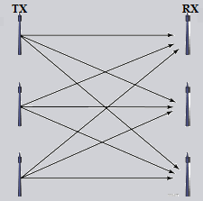
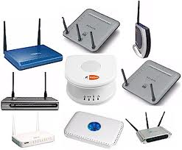
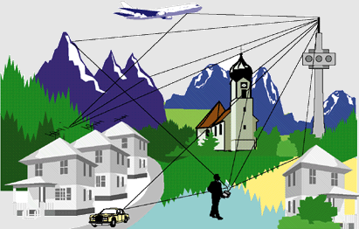
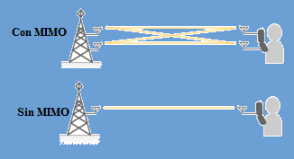
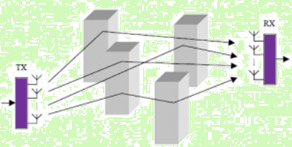
TÉCNICAS MIMO
Tecnología inalámbrica que utiliza varias antenas transmisoras y receptoras para transferir más datos al mismo tiempo
Aprovecha el Fenómeno de multitrayectoria
Capítulo I

Slide 14
ARQUITECTURA DE LA RED UMTS
Objetivo principal → una infraestructura universal
Frecuencias de radio
Control de acceso y conexiones
Acceso al sistema
Base de datos
(perfil de suscriptores locales y sus servicios)
Codificación de canal
Posicionamiento geográfico
Almacenamiento de IMEIs
Control de Autenticación
Adaptación de tasas de transmisión
Control de carga y control de congestión del Nodo B
Conmutación de circuitos
Almacena localización de los UE para encaminar llamadas
Base de datos (perfil de usuarios visitantes)
Esparcimiento
Registro, Autentificación y traspaso de abonados
Información de localización de los usuarios
Control de potencia
Capítulo II

Slide 15
ARQUITECTURA DE LA RED UMTS
Objetivo principal → una infraestructura universal
Conmutación de paquetes al correcto NodoB
Conexión a redes de conmutación de paquetes externas
Firewalls, mecanismos de filtrado de paquetes
Administración de sesiones y movilidad
Control de llamadas
Conexión a redes de conmutación de circuitos externas
Conmutación de servicios
Capítulo II

Slide 16
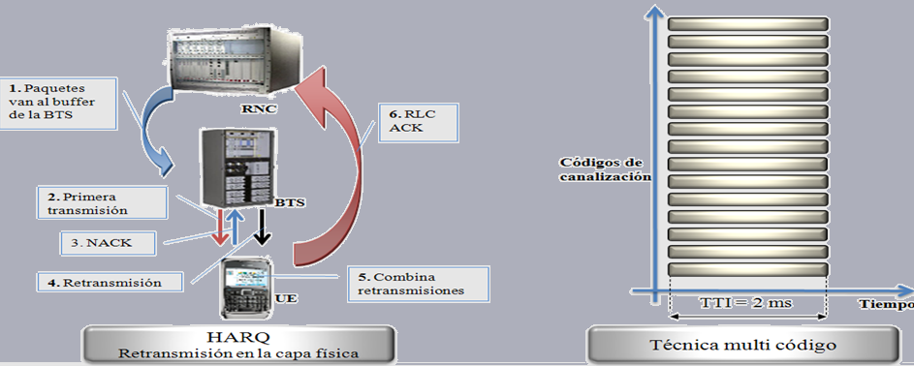
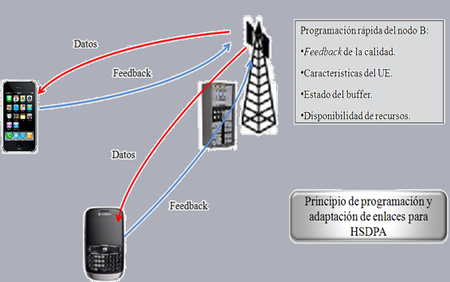
ARQUITECTURA DE LA RED UMTS - Evolución HSPA -
Adaptación del enlace
ARQ Híbrido (HARQ)
Técnica multi código
HSDPA
HSPA
Factor de ensanchamiento = 16
HSUPA
Control de potencia
Soft handover
Capítulo II

Slide 17
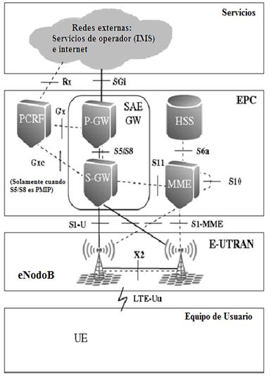
ARQUITECTURA DE LA RED LTE
Gestión de Suscripción de perfiles y conectividad de servicios
Gestión de Movilidad
Colabora en la transmisión indirecta de datos entre eNodosB
Anclaje para la movilidad local
Autenticación y seguridad
Handover entre eNodosB
Establece el canal de control primario con el UE
Gestión de Recursos de Radio
Handover
Gestión de Movilidad
Cifrado, Descifrado, Compresión y Descompresión
Manejo de las portadoras
Programación de tráfico, requerimientos de QoS
USIM
Identifica y Autentica al usuario
Equipo Terminal
Capítulo II

Slide 18
ARQUITECTURA DE LA RED LTE
Repositorio de datos de los datos de suscripción de los usuarios
Almacena claves permanentes: para autentificación, encriptación e integridad de los datos
Responsable de las políticas y control de carga
Maneja servicios en términos de QoS
Router de borde entre el EPC y redes de paquetes externas
Punto IP de acoplamiento para el UE
(Bloqueo de tráfico y funciones de filtrado)
Asigna la dirección IP a los UEs
Capítulo II

Slide 19
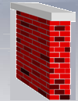
ESPECTRO ATRIBUIDO PARA UMTS Y LTE
Disponibilidad de Espectro
Despliegue de LTE
Barrera
FDD
Banda de operación | Frecuencia UL (MHz) | Frecuencia DL (MHz)
1 | 1920 – 1980 | 2110 - 2170
2 | 1850 – 1910 | 1930 - 1990
3 | 1710 – 1785 | 1805 - 1880
4 | 1710 – 1755 | 2110 - 2155
5 | 824 – 849 | 869 - 894
7 | 2500 – 2570 | 2620 - 2690
9 | 1749.9 - 1784.9 | 1844.9 - 1879.9
10 | 1710 – 1770 | 2110 - 2170
11 | 1427.9 - 1452.9 | 1475.9 - 1500.9
12 | 698 – 716 | 728 - 746
13 | 777 – 787 | 746 - 756
14 | 788 – 798 | 758 - 768
17 | 704 – 716 | 734 - 746
21 | 1447.9 – 1462.9 | 1495.9 – 1510.9
TBD | 790 – 862 | 790 - 862
FDD
Banda de operación | Frecuencia UL (MHz) | Frecuencia DL (MHz)
1 | 1920 – 1980 | 2110 – 2170
2 | 1850 – 1910 | 1930 – 1990
3 | 1710 – 1785 | 1805 – 1880
4 | 1710 – 1770 | 2110 – 2170
5 | 824 – 849 | 869 – 894
6 | 830 – 840 | 874 – 885
UMTS
LTE
Capítulo II

Slide 20
COMPARACIÓN ENTRE LAS ARQUITECTURAS DE LAS TECNOLOGÍAS MÓVILES DE ESTUDIO
Capítulo III

Slide 21
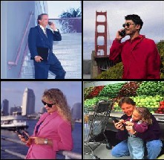
ARQUITECTURA DEL SISTEMA LTE PARA UN TRABAJO CONJUNTO CON OTRAS REDES
Tendencia actual
Tecnologías móviles compatibles con la tecnología LTE
3GPP define arquitecturas para que tecnologías como UMTS/HSPA o GSM trabajen en conjunto con redes LTE
Sistema universal
Permite a los usuarios desplazarse por el mundo sin perder conectividad
Capítulo III

Slide 22
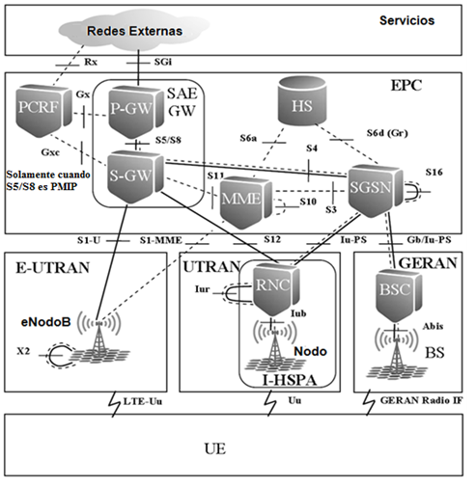
ARQUITECTURA DEL SISTEMA PARA UN TRABAJO CONJUNTO DE LA RED E-UTRAN Y REDES DE 3GPP
UTRAN o GERAN están conectadas al EPC
S-GW asume funciones del GGSN
Antes GGSN fijo
Cambia junto con el SGSN durante movilidad del UE
El eNodo B no puede ser una interfaz directa con las otras redes 3GPP, sin embargo optimiza el trabajo entre redes
La red controla los eventos de movilidad como handovers, y provee funcionalidades que permitan manejar la comunicación con la menor cantidad de interrupciones a los servicios
Capítulo III

Slide 23
ARQUITECTURA DEL SISTEMA PARA UN TRABAJO CONJUNTO DE LA RED E-UTRAN Y REDES DE 3GPP
S-GW anclaje de movilidad para los sistema de acceso 3GPP
En la movilidad entre SGSNs, el S-GW se comporta como GGSN hacia el SGSN y hacia el RNC
Para soportar movilidad entre redes, MME señalización con SGSN
SGSN controla nodos para UTRAN y GERAN. Similar al MME
El eNodo B ubicara los recursos solicitados y preparara la información, lo envía al MME, desde el cual se enviará la información al UE a través del sistema de acceso 3GPP que originó el handover.
La GERAN está conectada al SGSN tanto en el plano de control como en el plano de usuario, y su conexión es empleada para funcionalidades de trabajo entre redes
RNC controla el Nodo B y las funcionalidades de control de radio
I-HSPA grupo esencial de paquetes de datos relacionados con las funciones del RNC
Movilidad hacia y desde otras redes de acceso 3GPP
Debe soportar todas las tecnologías de radio y operaciones de movilidad
Considerar frecuencias de transmisión y consumo de potencia
Capítulo III

Slide 24
BANDAS DE FRECUENCIA QUE PUEDEN SER UTILIZADAS PARA LTE
Región 1
Región 2
Subastó banda de 700 MHz en 2008 con restricciones de capacidad . AT&T cuenta con la banda AWS para capacidad en su red LTE
Interés en la banda de:
2,5 GHz y AWS
1er país Europeo subastó banda de 800MHz
6slots de 2x5MHz de AB
Finalizó mayo 2010
Chile
USA
Intención de licitar banda de 700 MHz al no tener servicios asignados
Apagón analógico 2023
Alemania
Pretende subastar las bandas AWS y 2,5GHz y reasignar la banda de 700 MHz para banda ancha móvil. Apagón analógico 2015
Perú
Bloques igual que Alemania
Junto con Finlandia se instaló la 1ra red LTE en diciembre 2010 en la banda de 2,6GHz
Región 3
Suecia
México
Digitalización de la televisión es oportunidad de asignar esta porción de espectro a la banda ancha móvil.
Apagón analógico 2016
Australia
Mercado ocupado para servicios de broadcasting.
Supero obstáculos para asignar banda de 790-862MHz para banda ancha
Brasil
Gracias al dividendo digital se liberara banda 694-820 MHz
Apagón analógico diciembre 2013
Italia
Pretende subastar banda de 700MHz y AWS hasta 2013. Prevé apagón analógico para el 2017
En 2010 subastó 50 MHz en 2,5GHz para LTE
Nueva Zelanda
Colombia
4to país en tener red LTE y para el 2012 se planea subastar la banda de 800MHz
Subastó 215 MHz repartidos entre las bandas de 2.3 GHz 2bloques de 35 MHz cada uno y en 2.5 GHz 6 bloques (4 de 20 MHz, 1 de 30 MHz y 1 de 35 MHz) en Dic del 2007
Dinamarca
Interés en las bandas AWS y 700MHz en el dividendo digital. Apagón analógico 2019
Argentina
Capítulo III

Slide 25
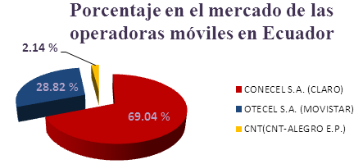
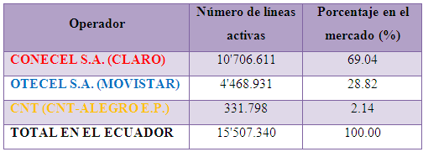
SITUACIÓN ACTUAL EN EL ECUADOR
Principales contribuyentes tributarios para el Estado
La inversión en cualquiera de sus variedades necesariamente deberá atender un mercado de consumo masivo
Sector de las Telecomunicaciones Móviles en el Ecuador
Telecomunicaciones móviles ya no son un lujo
Capítulo IV
Capítulo IV

Slide 26
BANDAS DE FRECUENCIAS ASIGNADAS PARA EL SMA EN EL ECUADOR
Nota EQA.85
824 – 849 MHz, 869 – 894MHz, 1710 – 2025 MHz y 2110 – 2200 MHz, operen sistemas IMT, para FIJO y MÓVIL
Plan Nacional de Frecuencias
Sistemas móviles de 3G que proporcionan acceso a una amplia gama de servicios
IMT-2000
Sistemas IMT
Componentes de sistemas y aspectos conexos que incluyan nuevas interfaces radioeléctricas.
Soporten mayores capacidades que sistemas IMT-2000
IMT-Avanzadas
Capítulo IV

Slide 27
NUEVAS BANDAS PARA LA IMPLEMENTACIÓN DE SISTEMAS LTE EN EL ECUADOR
Banda de 700 MHz
Banda de AWS
Banda de 2,5 GHz
698 a 806 MHz
1710-1755 MHz y
2110-2155 MHz
2500-2690 MHz
El diseño de banda más común es la opción 1 de la ITU (2x70 MHz para FDD, con 50 MHz para TDD en el centro de la banda).
Características de propagación del espectro debajo de 1 GHz, hacen que sea ideal para ampliar la cobertura de los servicios móviles de Banda Ancha
Se la considera debido a la demanda de tráfico y con el fin de agregar capacidad y fomentar nuevos servicios y competencia en los mercados móviles
Complemento ideal para la banda de 700 MHz. Juntas, estas bandas pueden proveer una cobertura de servicios más eficiente a nivel costo beneficio
Beneficios económicos de utilizar esta banda para sistemas móviles frente a sistemas de televisión
Operadores temen optar por esta banda debido a los posibles problemas de conseguir equipos para operar
La coexistencia de los sistemas IMT con los MMDS es posible si las frecuencias están lo suficientemente separadas. 20 MHz.
Dividendo digital-constituye liberación de frecuencias de difusión en la banda UHF debido al cese de difusiones analógicas
Apropiada para agregar un ancho de banda significativo y valioso que sea efectivo y eficiente para los consumidores y operadores
Se busca recuperar espectro subutilizado y ubicar estos servicios en bloque TDD en el centro de la banda considerando la opción 1 de canalización de la ITU
Capítulo IV

Slide 28
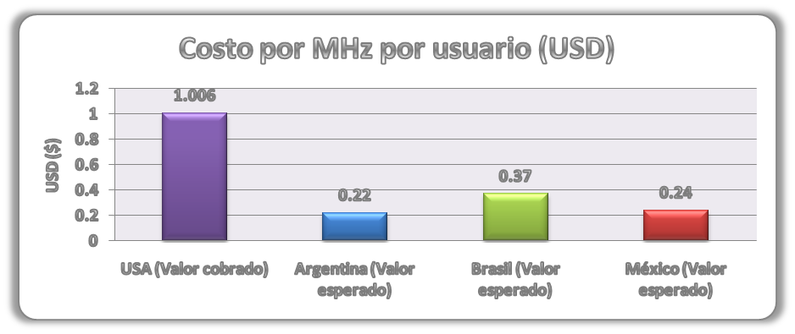
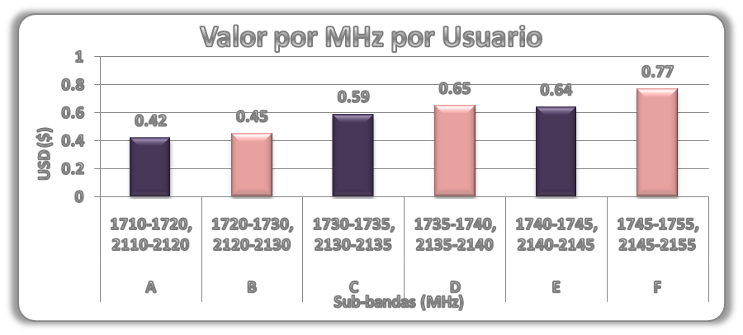
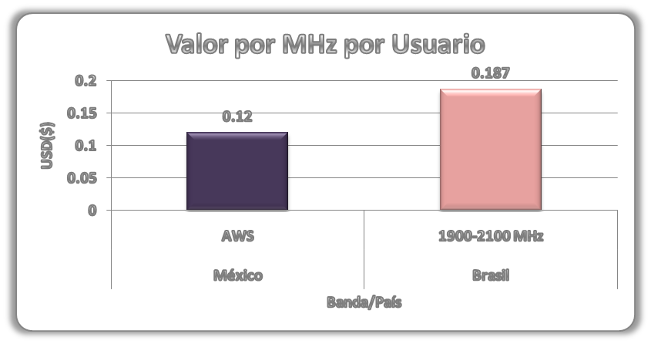
VALORACIÓN BANDAS DE FRECUENCIAS
Banda de 700 MHz
Banda de AWS
Capítulo IV

Slide 29
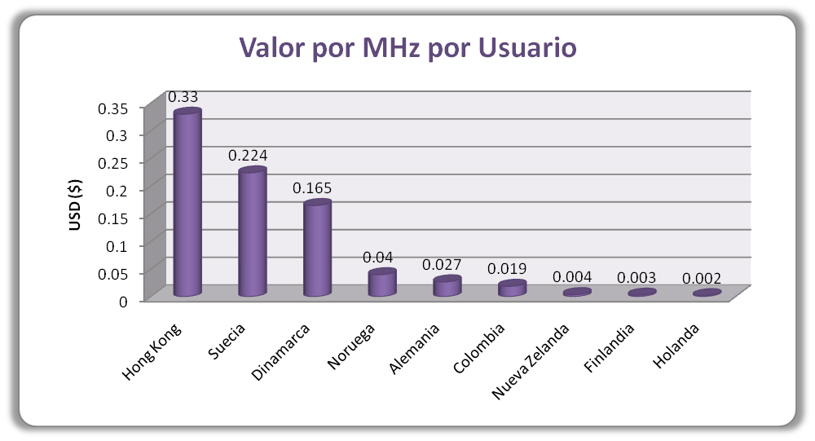
VALORACIÓN BANDAS DE FRECUENCIAS
Banda de 2,5 GHz
Capítulo IV

Slide 30
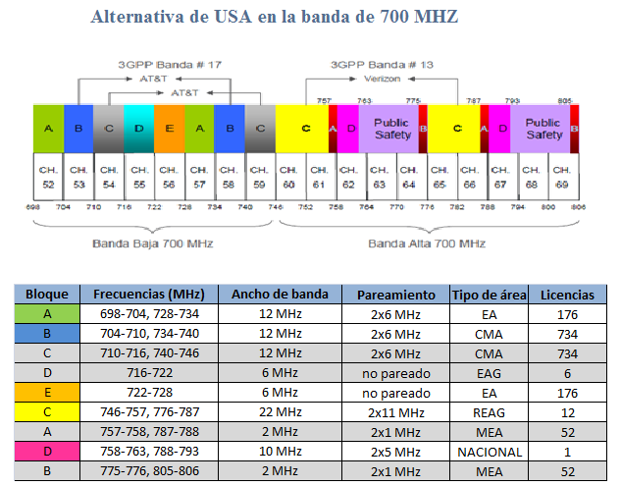
PROPUESTAS DE CANALIZACIÓN PARA LA BANDA DE 700 MHz
698 – 764 MHz y 776 – 794 MHz, para sistemas inalámbricos avanzados
CITEL (Comisión Interamericana de Telecomunicaciones), recomienda el uso de la banda 698 – 806 MHz, de la siguiente manera:
764 a 776 MHz y 794 a 806 MHz, para aplicaciones PPDR (Protección Pública y Socorro en Casos de Desastre)
Uso poco eficiente del espectro.
Capítulo IV

Slide 31
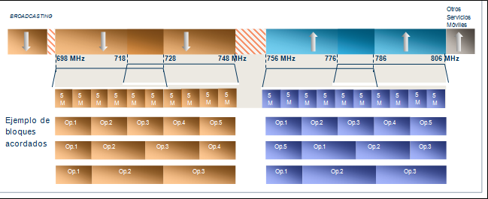
PROPUESTAS DE CANALIZACIÓN PARA LA BANDA DE 700 MHz
Opción 1
Opción 2
Opción 4
50 MHz
50 MHz
Opción 3
108 MHz
Capítulo IV

Slide 32
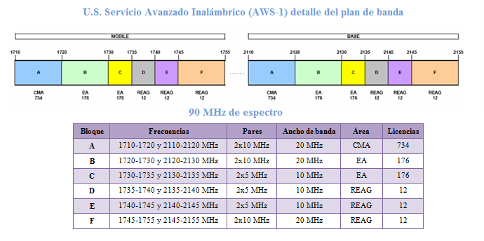
PROPUESTAS DE CANALIZACIÓN PARA LA BANDA AWS
45 MHz
45 MHz
Capítulo IV

Slide 33
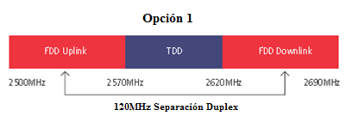
PROPUESTAS DE CANALIZACIÓN PARA LA BANDA 2,5 GHz
La ITU, en la recomendación ITU-R M.1036-3, ha definido tres alternativas:
Opción 1 ITU: Asignación pre-configurada de espectro para, FDD pareado y TDD no pareado: 2x70 MHz para FDD y 50 MHz para TDD
Opción 2 ITU: solamente se asigna espectro pareado para FDD, existe un bloque FDD para el uplink cuya banda pareada para el downlink estaría en una banda aún no determinada
Opción 3 ITU: Flexibilidad.- Los operadores pueden decidir la forma en cómo ellos quieren asignar el espectro radioeléctrico que tienen concesionado, ellos adquieren para operar par (FDD) o impar (TDD)
190 MHz
Capítulo IV

Slide 34
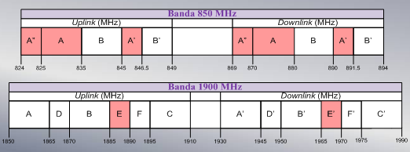
CARACTERÍSTICAS DE LA RED DEL OPERADOR DE PRUEBA
Espectro concesionado para el operador de prueba
Capítulo IV

Slide 35
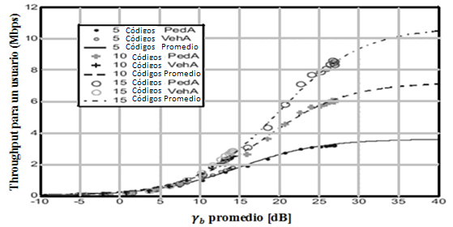
CARACTERÍSTICAS DE LA RED DEL OPERADOR DE PRUEBA
Parámetros de dimensionamiento de la red UMTS/HSPA del Operador de Prueba y Cálculo del throughput máximo que soporta un NodoB
16.2 dB
Parámetros de dimensionamiento | Valor | Definición
Potencia Total de transmisión (P) | 19,95 W | Potencia de Transmisión del Nodo B
Potencia asignada a canales físicos de Control (Pown) | 3,6 W | Potencia de Transmisión asignada a los Canales de Control
Potencia asignada al canal HS-DSCH (P_{HS-DSCH}) | 16,35 W | Potencia de Transmisión del Nodo B menos Potencia de Transmisión asignada a los Canales de Control
Factor de Geometría (G) | -1 dB | Relación entre la potencia de la señal y los niveles de interferencia producidos por celdas adyacentes
Factor de Ortogonalidad (α) | 0,52 | Pérdida de la ortogonalidad debido a los efectos de multitrayectoria
Factor de Ensanchamiento (SF₁₆) | 16 | Característica propia de UMTS/HSPA en el downlink
Relación Señal a Ruido más Interferencia
Throughput = 3.33 Mbps
Capítulo IV

Slide 36
CARACTERÍSTICAS DE LA RED DEL OPERADOR DE PRUEBA
Capacidad de la red UMTS/HSPA del Operador de Prueba
Capacidad Máxima Calculada = 3.33 Mbps
Capítulo IV

Slide 37
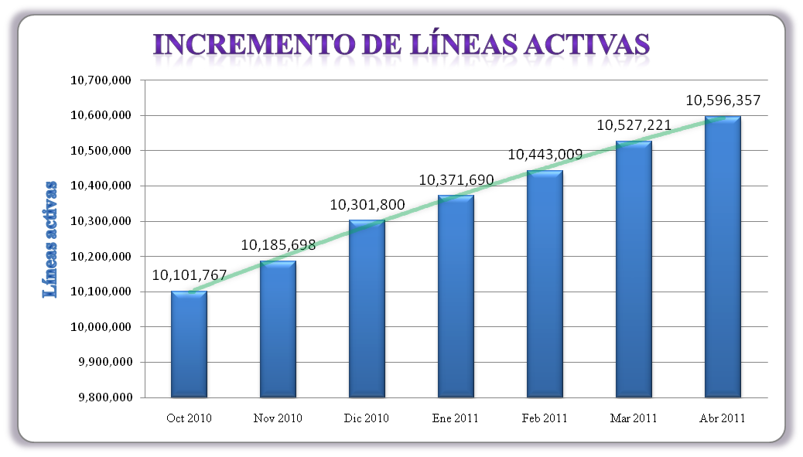
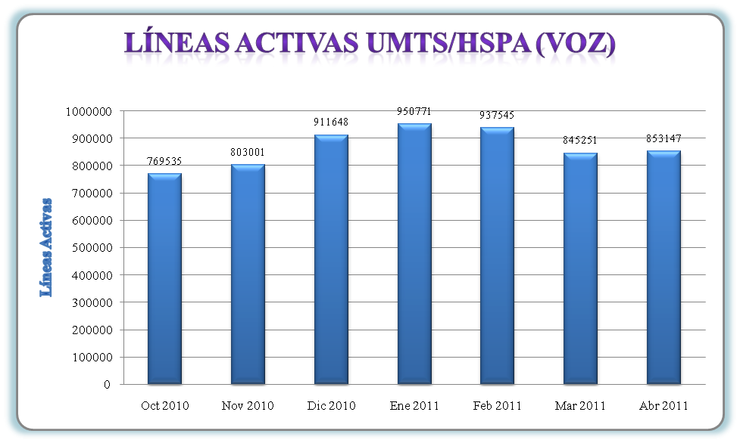
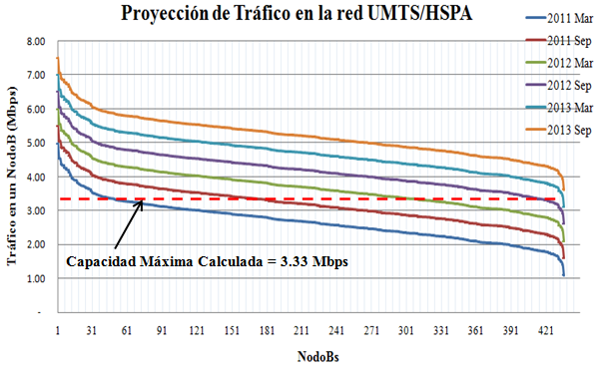
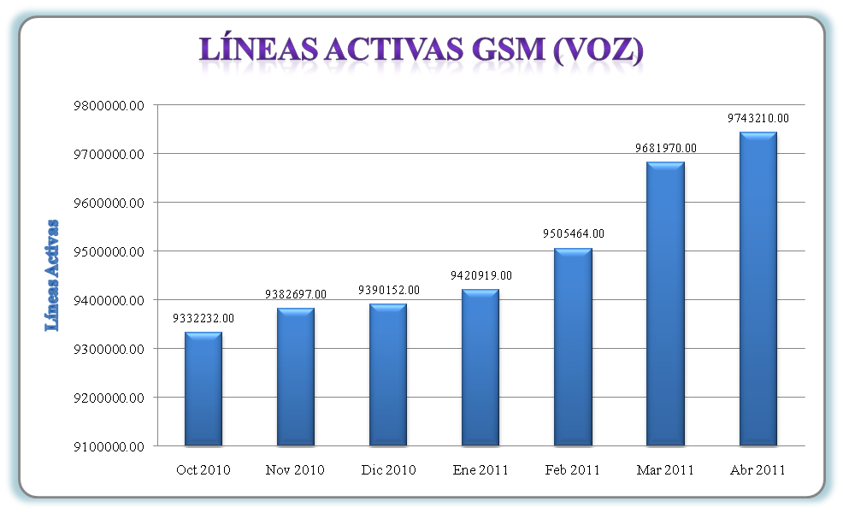
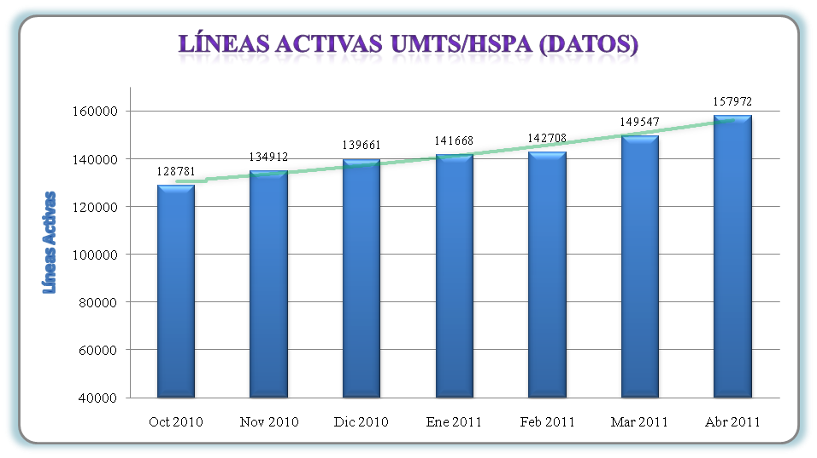
CARACTERÍSTICAS DE LA RED DEL OPERADOR DE PRUEBA
Líneas activas y proyecciones
Capítulo IV

Slide 38
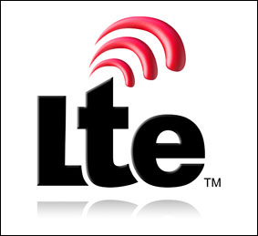
CONSIDERACIONES A NIVEL DE RED
Release 8 propone handover y movilidad
No existen redes desplegadas en la actualidad
GERAN
BSC
Configuraciones
Actualizaciones
3GPP no trabaja específicamente para buscar alternativas de interconexión
UTRAN
RNC
E-UTRAN
Capítulo IV

Slide 39
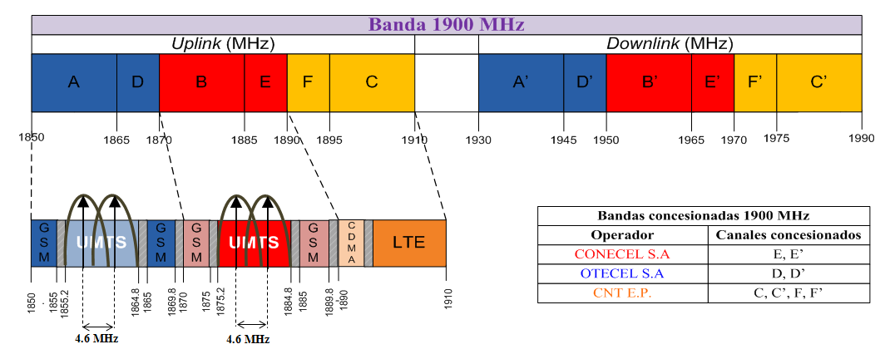
CONSIDERACIONES A NIVEL DE ESPECTRO RADIOELÉCTRICO
Banda 1900 MHz
60 MHz
60 MHz
Capítulo IV

Slide 40
CONSIDERACIONES A NIVEL DE ESPECTRO RADIOELÉCTRICO
Banda 700 MHz
Opción 4 planteada por la APT
Actualmente atribuida para Sistemas de televisión codificada terrestre
Nota EQA.75
10 canales de 5+5 MHz, lo que ofrece mayor flexibilidad para implementación de sistemas IMT
Banda AWS (1710-1755 MHz y 2110-2155 MHz)
Nota EQA.85
Actualmente Atribuida para sistemas IMT
45 MHz
45 MHz
Capítulo IV

Slide 41
CONSIDERACIONES A NIVEL DE ESPECTRO RADIOELÉCTRICO
Banda 2,5 GHz
Sistemas fijos punto-multipunto y sistemas de televisión codificada terrestre
Nota EQA.115
190 MHz
Capítulo IV

Slide 42
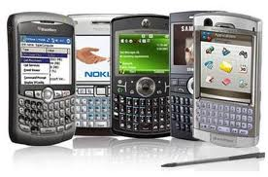
CONSIDERACIONES A NIVEL DE TERMINALES
Dispositivo cumpla con normas establecidas por el estandar LTE
Interoperabilidad con GSM, HSPA y LTE
IPv4/IPv6
Roaming y handover entre tecnologías
El ente de control en el Ecuador, debe asegurar que los equipos comercializados soporten LTE UMTS/HSPA y GSM/EDGE, y que trabaje en las bandas establecidas para sistemas IMT
Capítulo IV

Slide 43
CONCLUSIONES Y RECOMENDACIONES
Capacidad de las redes actuales
Canalización
Asignación de Espectro
Arquitectura de las redes
Estudio comparativo
(IMT vs RyTV)
Flexibilidad de espectro
LTE-Avanzado
Bandas propuestas
Capítulo V

Slide 44
GRACIAS POR SU ATENCIÓN

